Slide 1
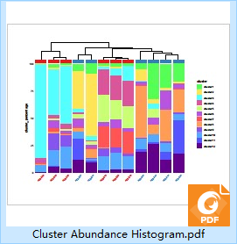
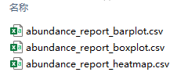
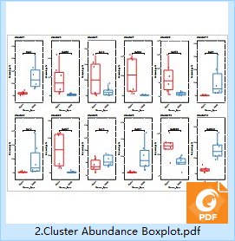
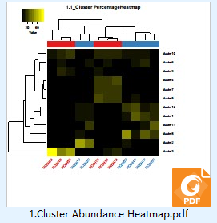
para csvs与图片的对应关系

Slide 2
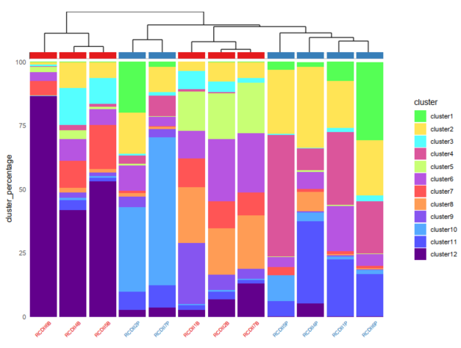
abundance_report_barplot.csv
以下两个参数控制各部分的比例：
a
b
width_ratio_v =c( a, b)
height_ratio_v=c( e, f , g)
e
f
以下两个参数图片大小和长宽比：
zoom_fig_width =1
zoom_fig_height =1
g
*注：
1）a~g均为正数（整数小数均可）
2）如果选择了隐藏barplot，c依然要设置，
其数值会被忽略。

Slide 3
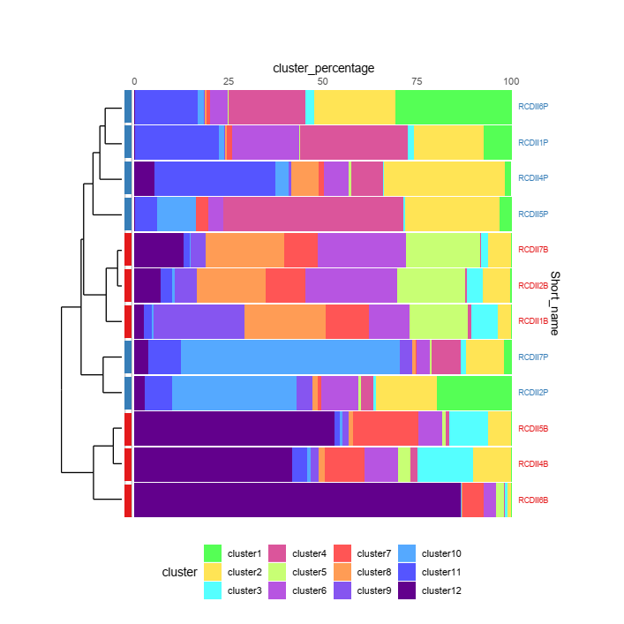
abundance_report_barplot.csv
a
b
c
以下两个参数控制各部分的比例：
width_ratio_h =c( a, b, c)
height_ratio_h=c( e, f )
以下两个参数图片大小和长宽比：
zoom_fig_width =1
e
zoom_fig_height =1
*注：
1）a~g均为正数（整数小数均可）
2）如果选择了隐藏barplot，c依然要设置，
其数值会被忽略。
f

